Slide 1
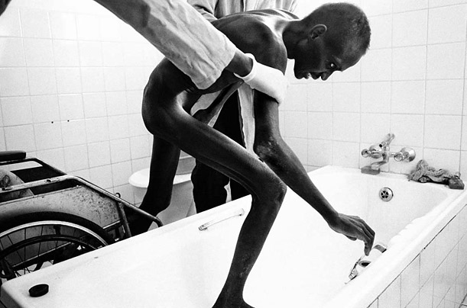
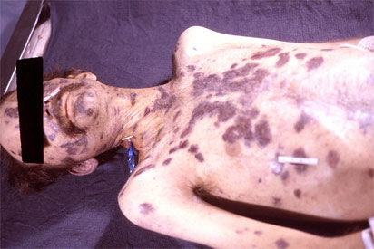

Slide 2
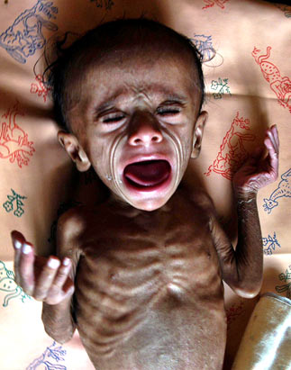
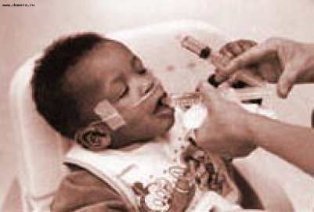
Это самые грустные фотографии детей, больных СПИДом, потому что они совсем не виноваты. Они заразились от своих матерей во время беременности или позже, когда мама кормила их своим молоком. Эти зараженные дети часто не доживают до одного года, продолжительность их жизни максимум до пяти лет. Только в Нью-Йорке каждый год рождается больше 20 тысяч таких заражённых детей. Там зарегистрировано больше 100 тысяч матерей, заражённых ВИЧ.

Slide 3
Болезнь, которая не обошла стороной не только обычных обывателей,
но и многих знаменитостей.

Slide 4
Знает ли кто-нибудь из вас Фредди Меркюри? Это был солист музыкальной группы Квин. Вы знаете, от чего он умер? Нет, он умер от воспаления лёгких. Он заболел СПИДом,
но от СПИДа человек не умирает. Болезнь СПИД является воротами для
других болезней, которые потом приводят к смерти. Фредди Меркюри
был очень богат, но деньги не могли спасти его жизнь. Когда он умирал,
он оплатил себе самую лучшую современную медицинскую аппаратуру,
лекарства и врачебный осмотр, но это ему не помогло. Перед своей смертью
он весил , меньше 40 килограмм, был слеп и не был способен о себе
позаботиться. Он был совершенно беспомощен, и ему постоянно была
нужна забота других людей. Это судьба большинства людей,
зараженных ВИЧ.
Знает ли кто-нибудь
Самый богатый танцовщик – Рудольф Нуриев
В 1984 году Нуриеву был поставлен страшный диагноз - СПИД. На своё лечение Рудольф тратил по два миллиона в год. Болезнь уснула до лета 1991 года и потом пошёе необратимый процесс. Нуриеву становилось всё хуже и хуже. Весной 1992 года началась последняя стадия болезни. В это время он ещё успел осуществить постановку – «Ромео и Джульетта». А уже 20 ноября лёг в парижскую больницу, он ничего не мог есть- он лёг умирать. 6 января 1993 года Рудольфа Нуриева не стало.

Slide 5
Вы слышали об известном баскетболисте
"Magic" Эрвине Джонсоне? Несколько лет назад он
признался, что заражён вирусом ВИЧ. Как он об этом
узнал? Он хотел застраховать себя на случай смерти.
Страховые общества в США проверяют своих клиентов
на вирус ВИЧ. Когда он узнал о своем заражении,
то был очень удивлён, потому что никогда не думал,
что это может случиться с ним. Он думал, что проблема
ВИЧ существует только где-то в Африке. Он узнал о
своем заражении, к сожалению, через два месяца
после свадьбы и через шесть месяцев после того,
как его любимая жена сказала ему, что беременна. Он
заразился ВИЧ, вероятно, через какой-то половый контакт,
которых у него было много с другими женщинами до брака.
Он жил несколько месяцев в страхе, что его жена и его
ребёнок будут тоже заражены.
Почему несколько месяцев? В тесте не устанавливается
присутствие вируса ВИЧ в крови, но там устанавливается
уровень антител. . Эти антитела возникают по-разному,
у большинства людей с трёх до шести месяцев, но у других
даже через один год. К счастью, жена Джонсона не была
заражена, но у них возникла проблема: Они любили друг друга и хотели иметь нормальную супружескую жизнь. Врачи могли дать им только один совет: "Всегда используйте презерватив!"

Slide 6
Анатолий очень симпатичный молодой человек, 23 года. Закончил училище и служил в элитных войсках. Женился, родился сын. Столько девчонок на стороне - чистеньких, красивых. Какая инфекция у него может быть? Он имел несколько девушек на "один раз". Все они были грамотные, образованные, с виду очень приятные и красивые. Когда ему сказали, что у него ВИЧ, он был ошарашен, сидел весь в поту. "Да быть этого не может, я этому не верю. Я же не наркоман и никогда не пробовал наркотик. А что будет теперь с моей семьей! Возможно, я заразил жену и сына. Как же мне жить дальше. Как я скажу ей об этом. Поймет ли она меня и примет ли в семью?".
Саша (17 лет) мечтал стать военным. Учился на 4 и 5 в школе. Умненький и ухоженный. Мама его любит, и он ее обожает. На вечеринке среди одноклассников после употребления пива ребята предложили попробовать наркотик. Саше не хотелось показаться слабым и не таким, как его друзья. Попробовал, ему не понравилось, стало тошнить, кружилась голова, была рвота. Никакого кайфа, как утверждали друзья, он не почувствовал. Решил основательно больше нигде и никогда не пробовать и не употреблять наркотики. Жизнь пошла своим чередом, Саша готовился к поступлению в военное училище. Мечтал быть, как дед, кадровым офицером. Стал оформлять документы в военное училище и проходить медкомиссию. За свое здоровье не волновался, оно у него всегда было крепким. Анализ на ВИЧ оказался положительным. Как об этом сказать матери и как объяснить, что он не может поступить в училище? Под угрозой - вся его жизнь.

Slide 7
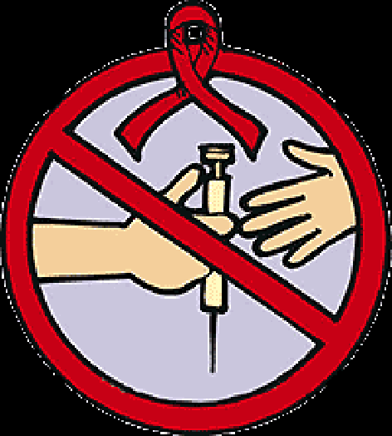

Slide 8
Этот кадр хорошо объясняет проблему болезни СПИДа. Ветви над водой - это официально зарегистрированные ВИЧ-инфицированные люди, их более 430 тыс. в России. Ствол под водой - это люди, у которых тоже вирус ВИЧ, но мы этого не знаем. И они тоже зачастую об этом не знают. Их в 3-5 раз больше, чем тех, о которых мы знаем. Скрытая опасность гораздо серьезнее, чем та, которую мы видим.

Slide 9
Красная лента – это знак солидарности с ВИЧ инфицированными. Напоминание о необходимости принятия мер по профилактике ВИЧ/СПИДа.
Петелька из красной ленточки – международный символ антиСПИД– движения.
Красная лента – это знак солидарности с ВИЧ инфицированными. Напоминание о необходимости принятия мер по профилактике ВИЧ/СПИДа. Петелька из красной ленточки – международный символ антиСПИД– движения.

Slide 10
Можно ли заразиться при? при общении с вирусоносителем ВИЧ - Это зависит от вида общения. Здесь, конечно, я не имею в виду половой контакт. Я хочу рассказать о том, как относятся к людям, зараженным ВИЧ в нормальной жизни. Люди, которые ухаживают за больными СПИДом, могут их мыть, надевать на них одежду, убирать их вещи, вместе с ними гулять и общаться. Эти больные люди чувствуют себя очень одинокими, потому что другие люди их часто боятся и необоснованно сторонятся. В общении с ними, конечно, надо соблюдать основные гигиенические правила: не использовать общую зубную щетку, бритвы, лезвия, чтобы не иметь контакта с их кровью. Но эти вещи опасны не только в общении с больными СПИДом, но также с другими людьми.

Slide 11
Алтайский край
Всего зарегистрировано случаев ВИЧ-инфекции - 11227 чел., в т.ч. 2601 - в учреждениях исполнения наказания.
ВИЧ-инфекция регистрируется в 11 городах и 57 районах Алтайского края.

Slide 12
ВИЧ-инфекция/СПИД в Алтайском крае по по данным на 01.01.2011г.
 | Пол |  | Возраст
 | М | Ж | 0-14 | 15-17 | 18-19 | 20-29 | 30 и старше
Абс. число | 7633 | 3594 |  | 243 | 616 | 5824 | 4437
% | 68,0 | 32,0 |  | 2,2 | 5,5 | 51,9 | 39,5
 | Социально-значимое занятие
 | Учеба | Работа | Не работает | В\служащие | УФСИН
Абс. число | 199 | 1618 | 6797 | 12 | 2601
% | 1,8 | 14,4 | 60,5 | 0,1 | 23,2

Slide 14
«ВИЧ - это твой ВЫБОР»
потому что сейчас у вас есть возможность сделать выбор вашего образа жизни, у вас есть возможность отказаться от вещей, через которые возможно заражение ВИЧ.

